Slide 1
7장. 함수

Slide 2
목차
  1. 함수와 인수
  2. 인수의 형식
  3. 변수의 범위

Slide 3
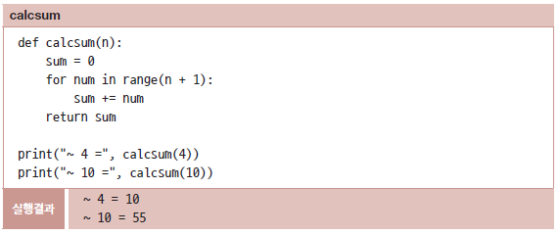
1. 함수와 인수
함수
  일련의 코드 블록에 이름을 붙여 정의한 것
  자주 반복되는 코드 사용이 용이해짐
  호출문으로 실행
    함수(인수 목록)

Slide 4
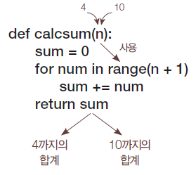
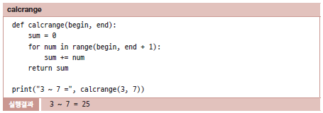
1. 함수와 인수
인수
  호출원에서 함수로 전달되는 작업거리
  함수의 동작에 변화 주어 활용성 높임
  매개변수
  형식 인수 = 함수 정의문의 인수
  실인수 = 함수 호출문에서 전달하는 인수

Slide 5
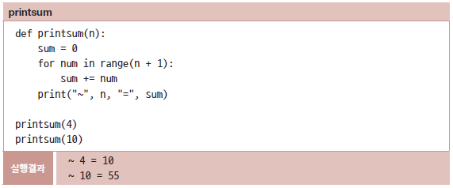
리턴값
  함수의 실행 결과를 호출원으로 돌려주는 값
  리턴값 반환할 때 return 명령 뒤에 반환할 값을 지정
    위의 calcsum 함수의 경우
      return sum
  리턴값이 무조건 있어야 하는 것은 아님

Slide 6
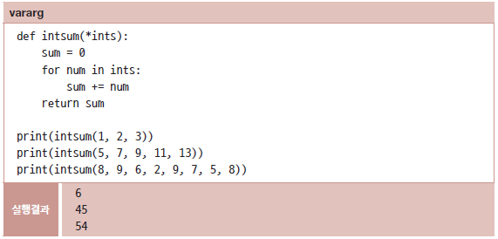
2. 인수의 형식
가변 인수
  고정되지 않은 임의 개수의 인수를 받음
  * 기호를 인수 이름 앞에 붙임

Slide 7

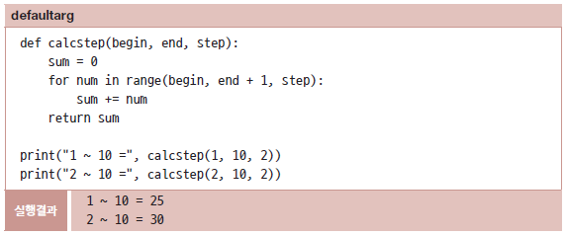
2. 인수의 형식
  인수 목록의 마지막에 와야 함
인수의 기본값
  위 calcrange 함수에 중간값을 인수로 전달할 경우
    범위 내 수를 건너뛰어 합계 구함

Slide 8
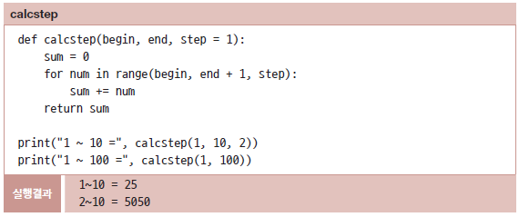
2. 인수의 형식
  잘 바뀌지 않는 인수는 인수 목록에 기본값 지정
    실인수 생략하면 기본값 전달한 것으로 가정

Slide 9
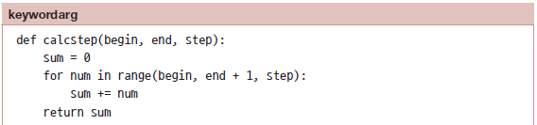
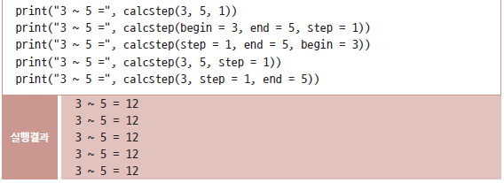
2. 인수의 형식
키워드 인수
  인수 이름 지정하여 대입 형태로 전달하는 방식
  앞쪽에 키워드 인수 있으면 뒤쪽에 위치 인수 올 수 없음

Slide 10
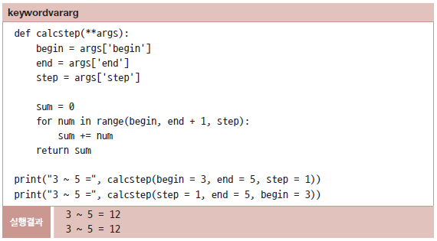
2. 인수의 형식
키워드 가변 인수
  ** 기호를 인수 목록에 붙여 키워드 인수를 가변 개수 전달함
  위치 인수와 키워드 인수를 동시에 가변으로 취할 수도 있음

Slide 11
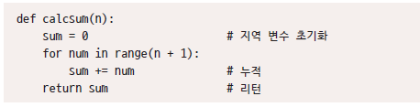
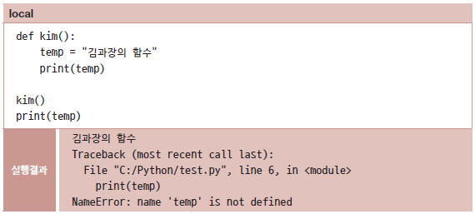
3. 변수의 범위
지역 변수
  함수 내부에서 선언하는 변수
  함수 내부에서만 사용되고 밖으로는 알려지지 않음

Slide 12
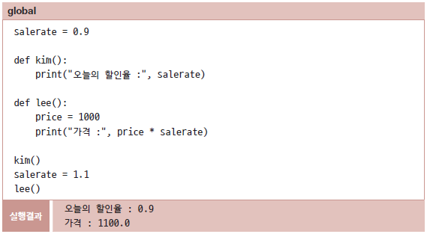
3. 변수의 범위
전역 변수
  함수 바깥에서 선언하는 변수
  어디에서나 참조할 수 있음

Slide 13
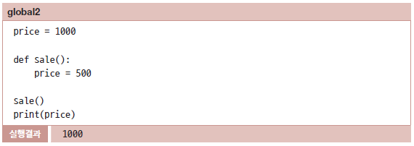
3. 변수의 범위
  쓰기에 주의
    초기화하는 장소에 따라 변수의 범위가 결정
    함수 내부에서 전역 변수 대입하여 초기화하면 새로운 지역 변수가 생성
    global 함수
      함수 내부에서 지역 변수 새로 만들지 않고 전역 변수 참조하게 함

Slide 14
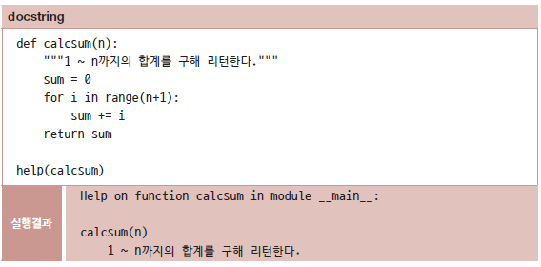
3. 변수의 범위
docstring
  함수 선언문과 본체 사이에 작성하는 문자열
  함수의 사용법, 인수의 의미, 주의사항 등 설명 작성
  실행에는 영향 없음

